Slide 1
Utcaszintű képek készítése „házi” módszerekkel
Szalai Kálmán (KAMI)
2018. november 30. – 7. Foszforgézúúú

Slide 2
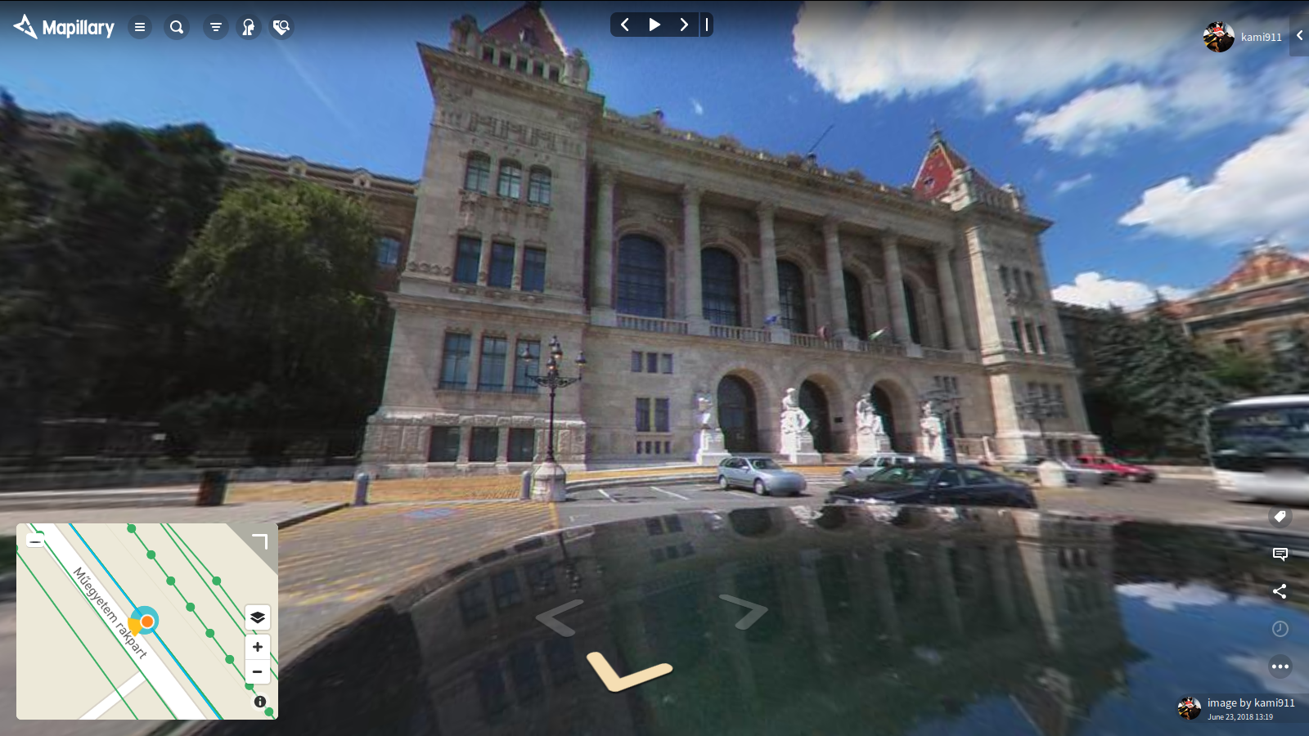
Mi is ez?

Slide 3
Mire használható?
Szórakozásra, barangolásra
Ellenőrzésre (például: szállásfoglalás)
Felszíni tények manuális vagy automatikus kifejtésére (üzleti lehetőség)
OpenStreetMap (OSM) térkép kiegészítésére, javítására
Alkalmazásba építéshez (API használat)
Helyszíni felmérés (Mapping Party) gyorsítására

Slide 4
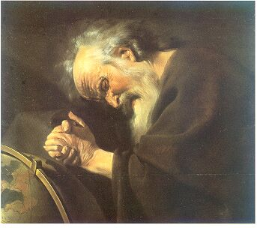
„Nem léphetsz kétszer ugyanabba a folyóba”
(Hérakleitosz)
„Kétszer nem mész ugyanazon az útvonalon…”

Slide 5
Ki-Mit-Tud
Termék | Képességek | Képek licence | Szoftver | OSM
StreetView | 5 | Mindent a szemnek | Zárt | Nem
Mapillary | 4 | CC-BY-SA | Zárt, nyitott komponensek | Igen
OpenStreetCam | 2 | CC-BY-SA | Nyílt | Igen

Slide 6
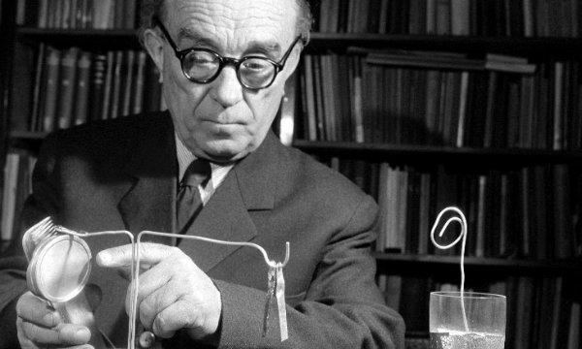
„Minden háztartásban akad otthon egy…”

Slide 7
Használható eszközök
Egy irányba készített kép (belső vagy külső)
  Mobiltelefon
  Akciókamera
Körpanoráma (külső)
  Panoráma kamera
  Panoráma képet készítő akciókamera
GPS adatok
  Beépített vagy csatlakoztatható
  Külső eszköz, utófeldolgozás

Slide 8
Fotókat készíthetünk
Gyalogosan
Kerékpáron
  Kormányra rögzített kamera vagy mobiltelefon
  Bukósisakra rögzített panoráma kamera
Hajón ;)
Autóban
Autón
Tömegközlekedési eszközben

Slide 9
Rögzítés
Kamerák
  1/4"-os állványmenet rögzítés
  GoPro rendszerű rögzítés
  Csipesz (Mapillary: https://shop.mapillary.com/)
Tartók
  Kézben (monopod)
  GoPro rendszerű cső, vagy ragasztó
  Mágneses
  Tapadókorongos
Biztosító kötél

Slide 10
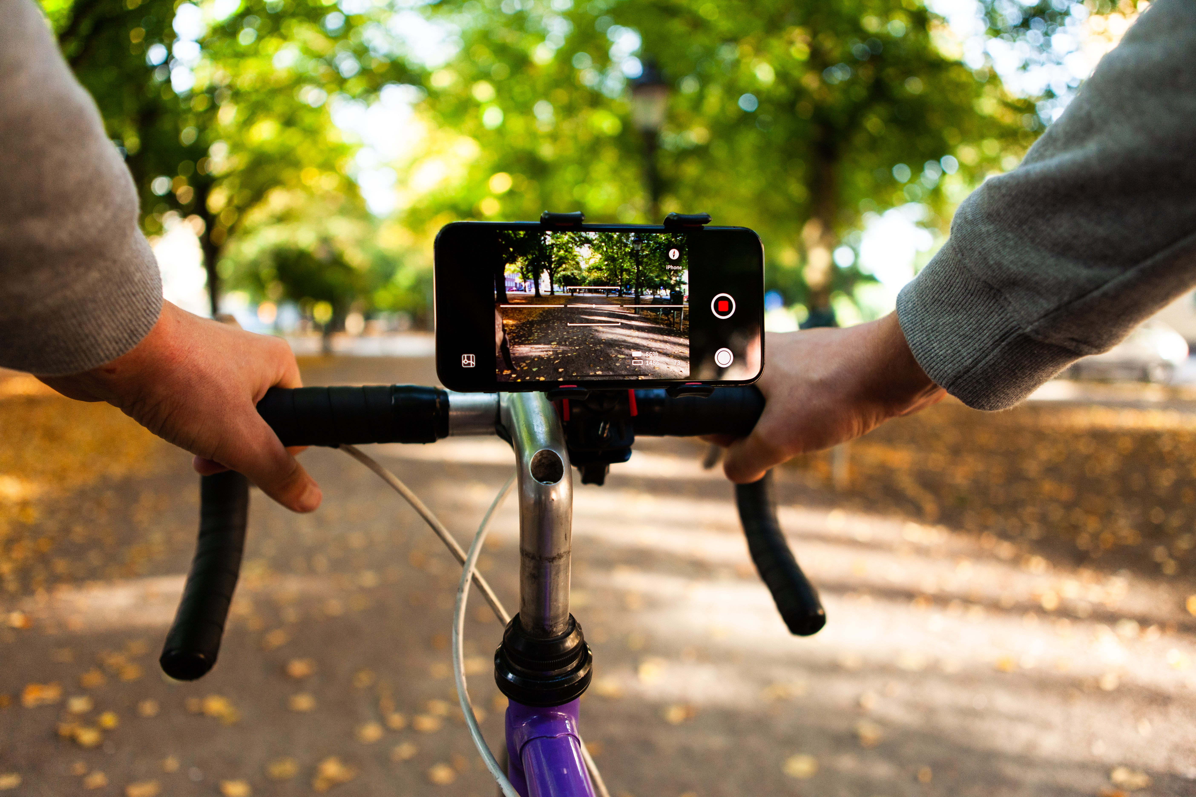
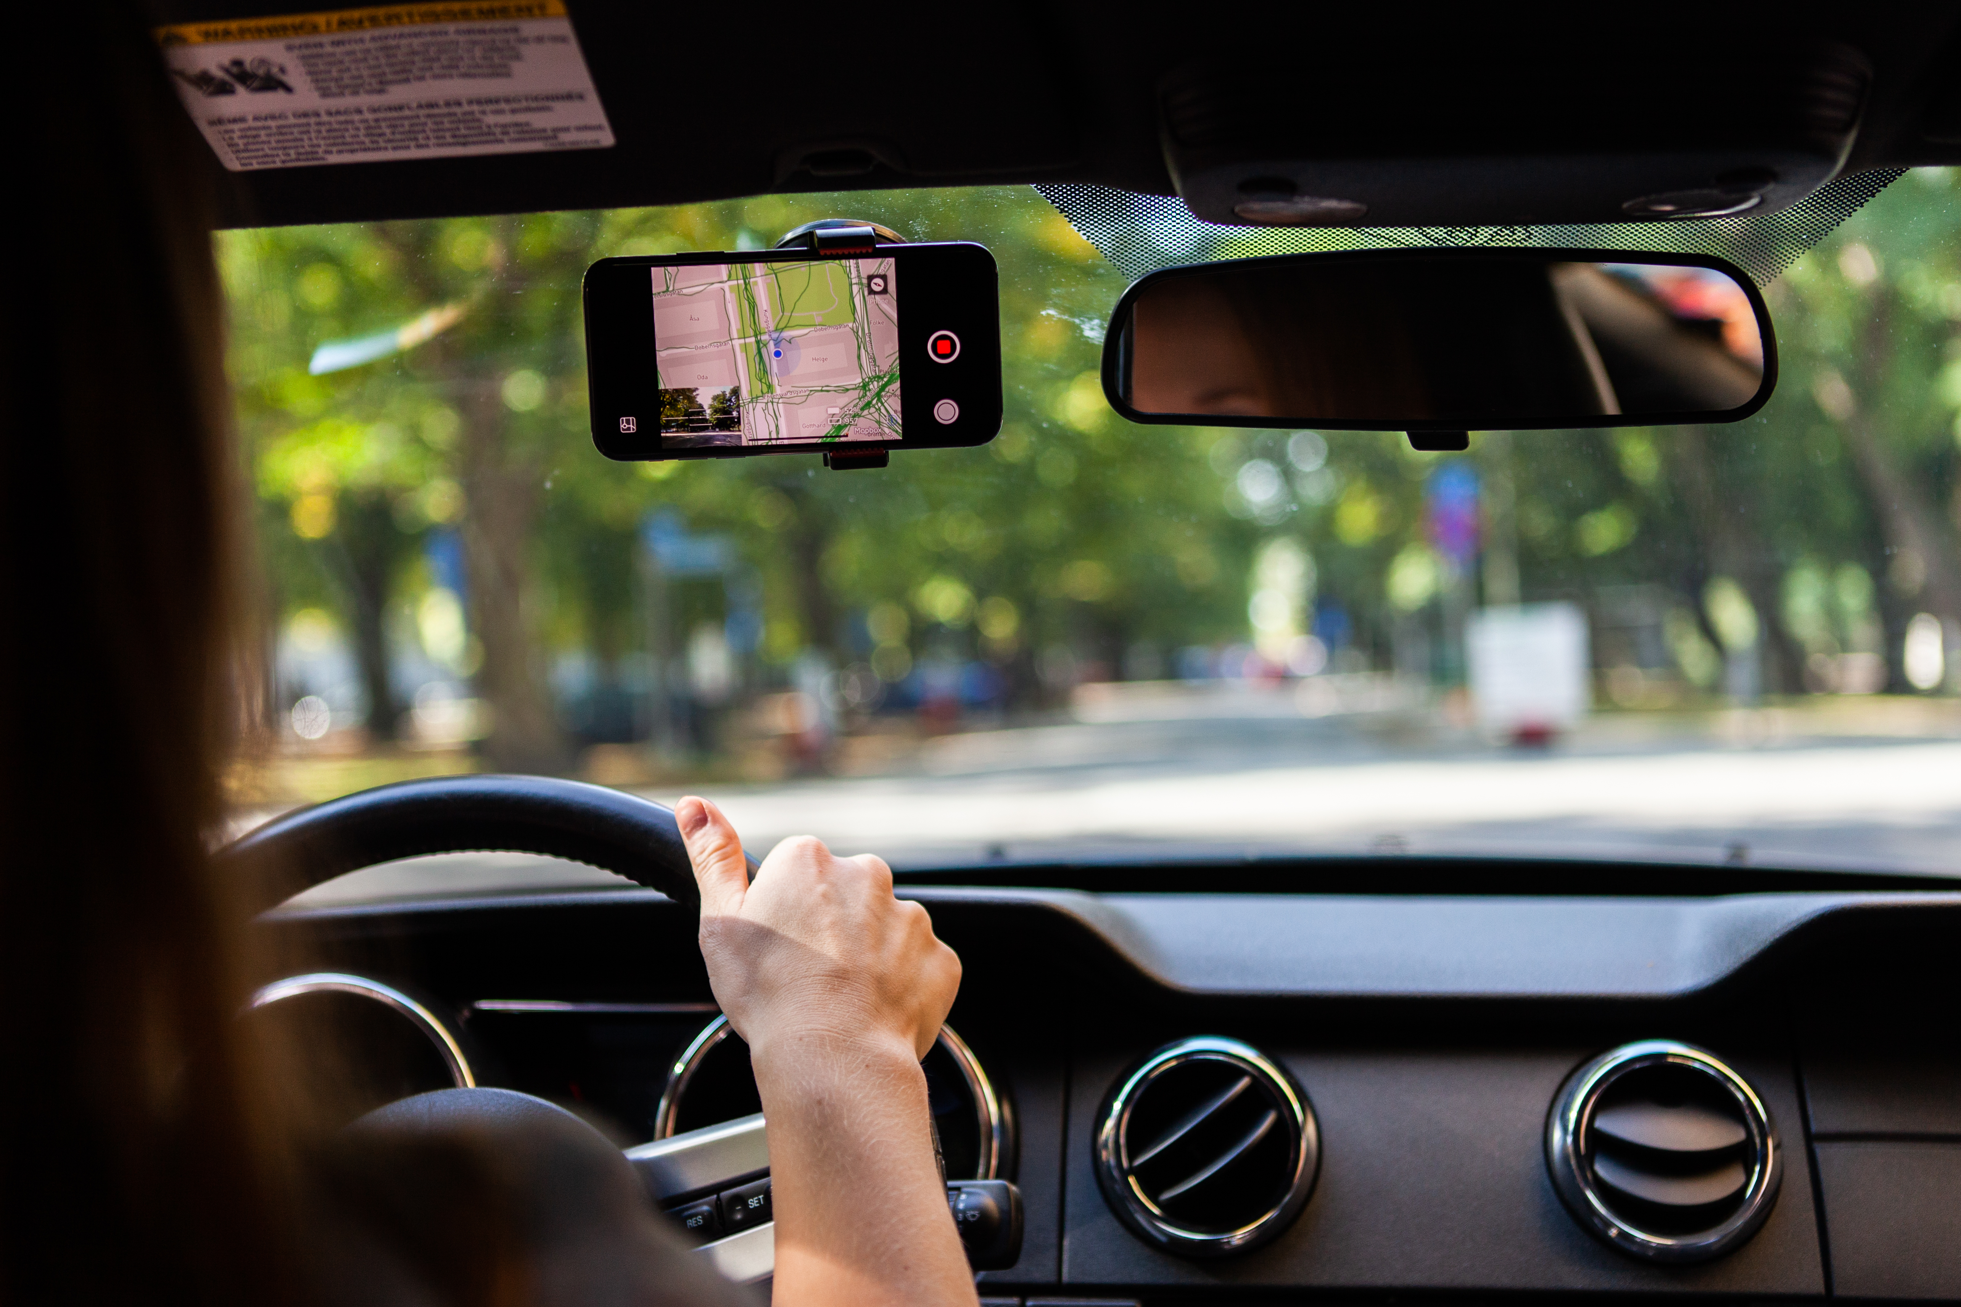
Rögzítés – csipesz

Slide 11
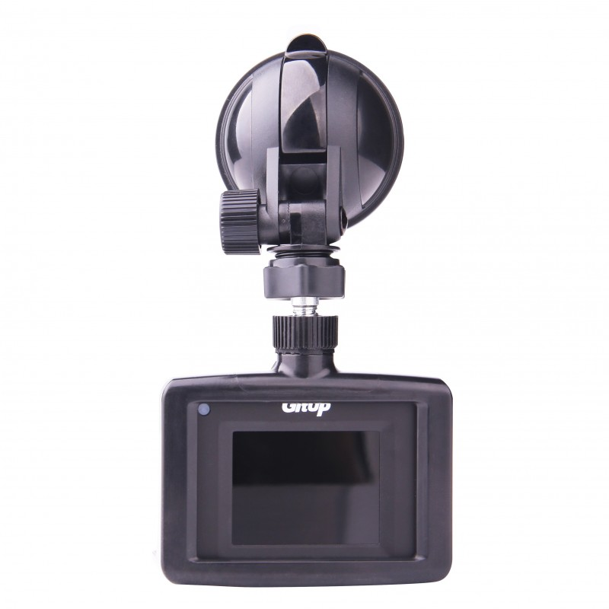
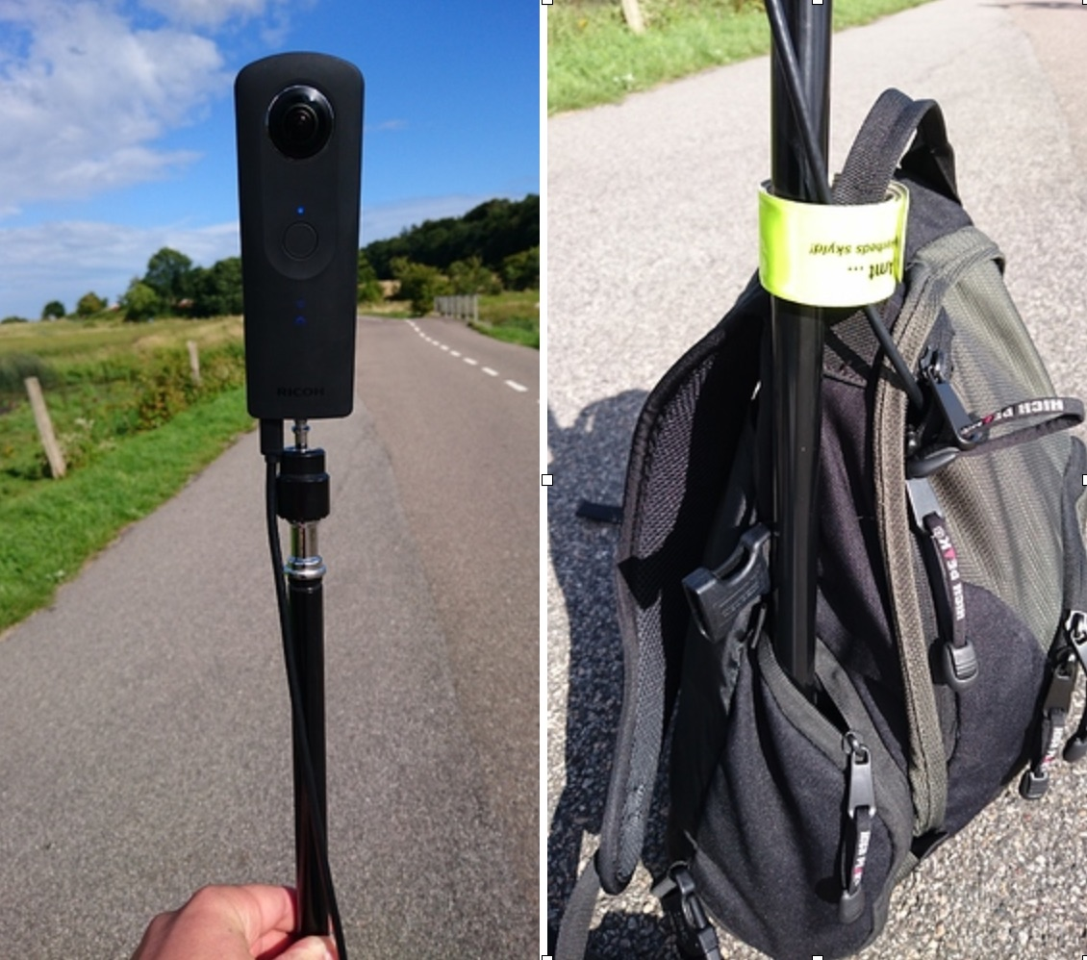
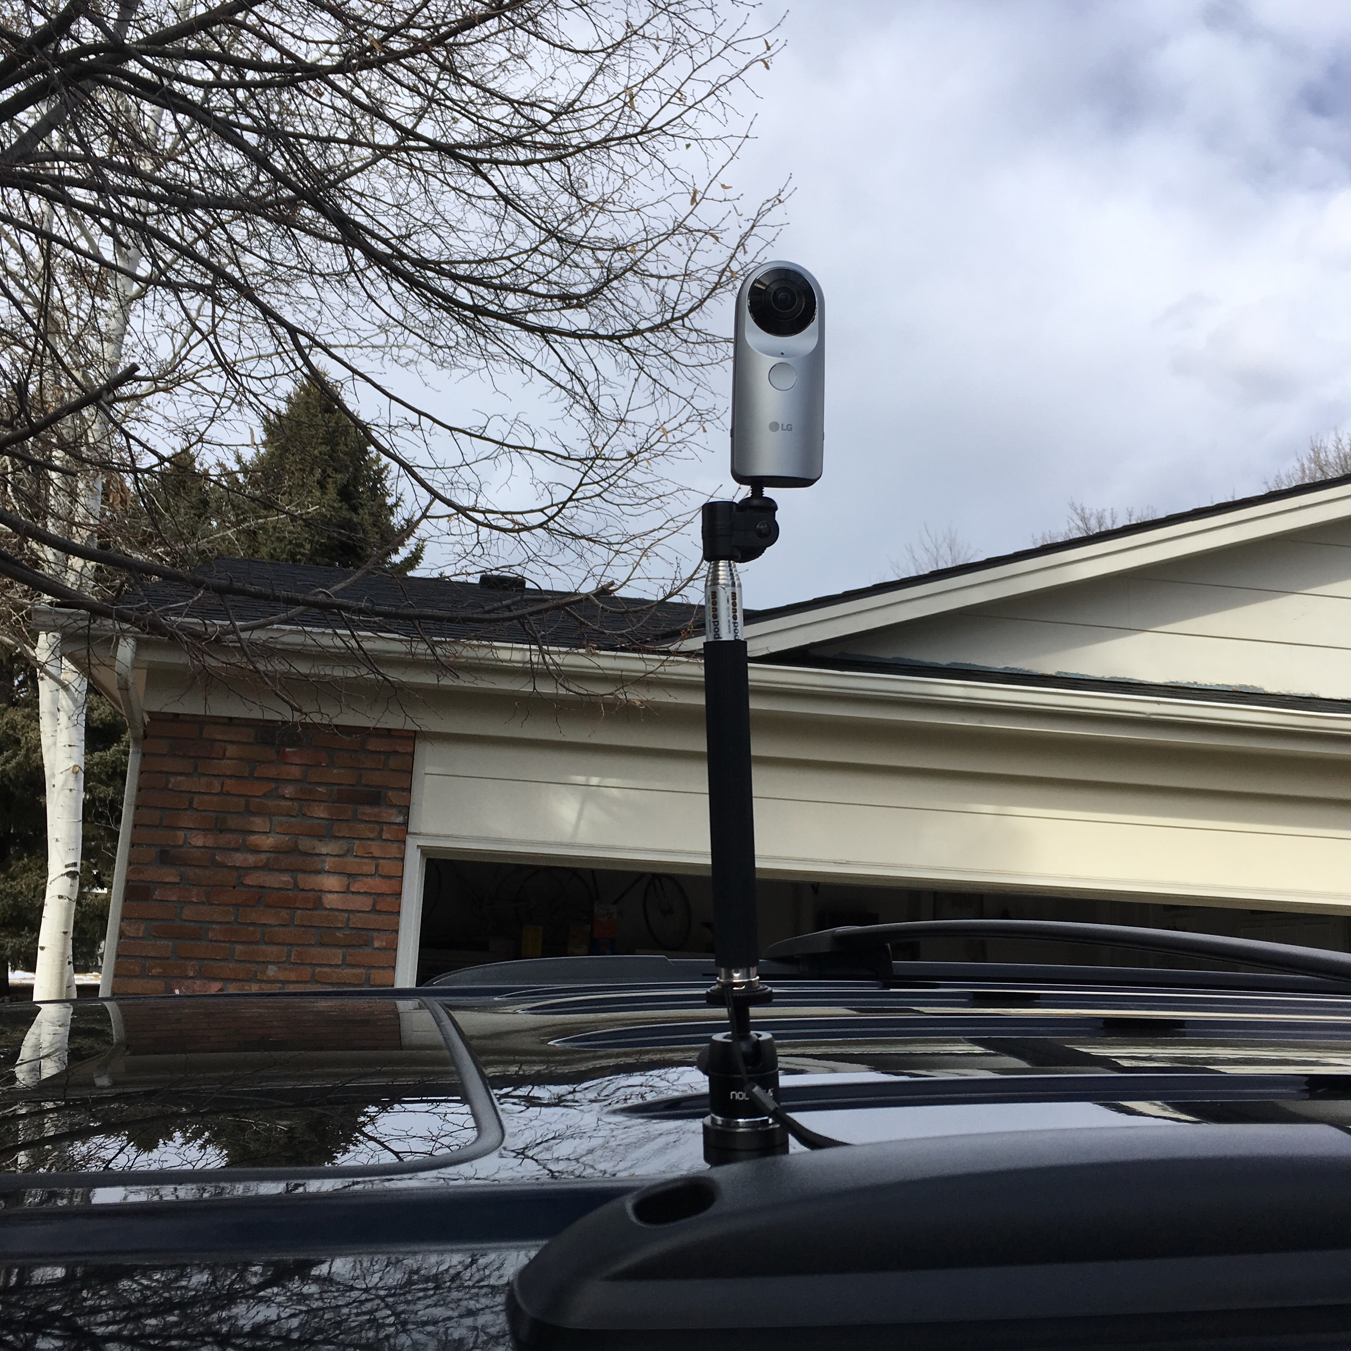
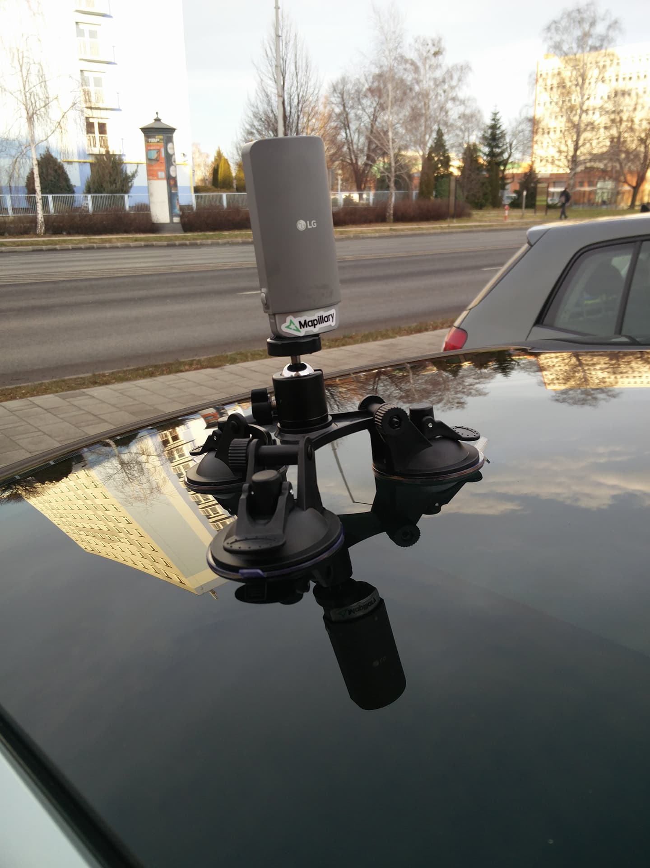
Rögzítés

Slide 12
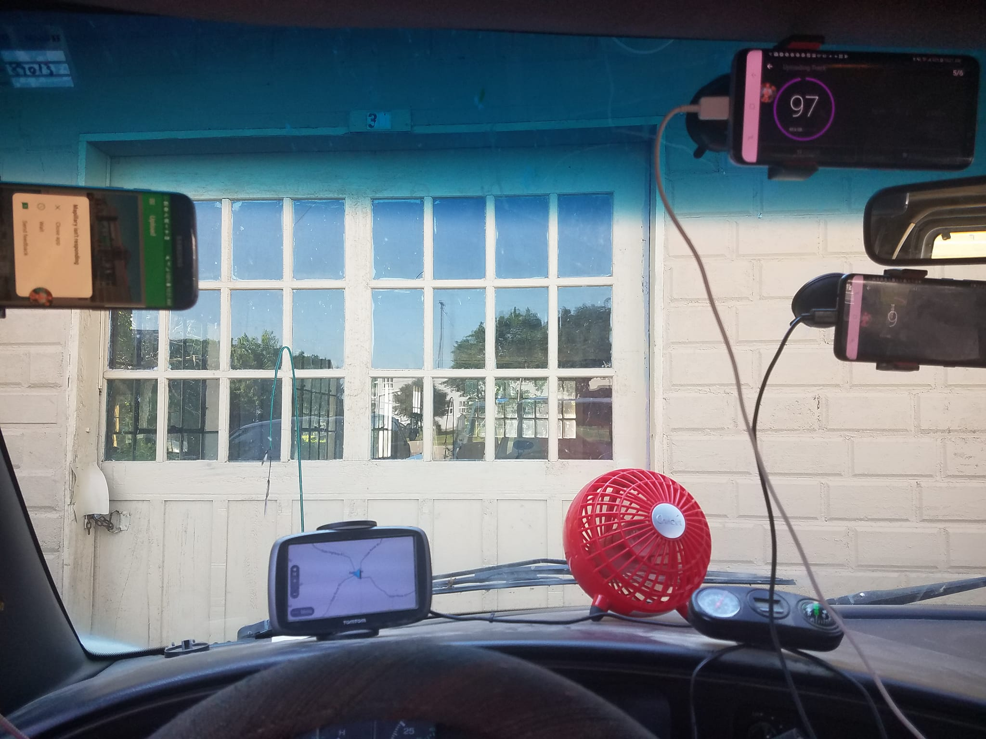

Slide 13
Képek feltöltése
Geo Tagelés (amennyiben szükséges)
  ExifTool, GeoSetter, stb.
OpenStreetCam
  Appból, Python feltöltővel
Mappilary
  Appból, Python feltöltővel
  Új weboldalon, régi weboldalon

Slide 14
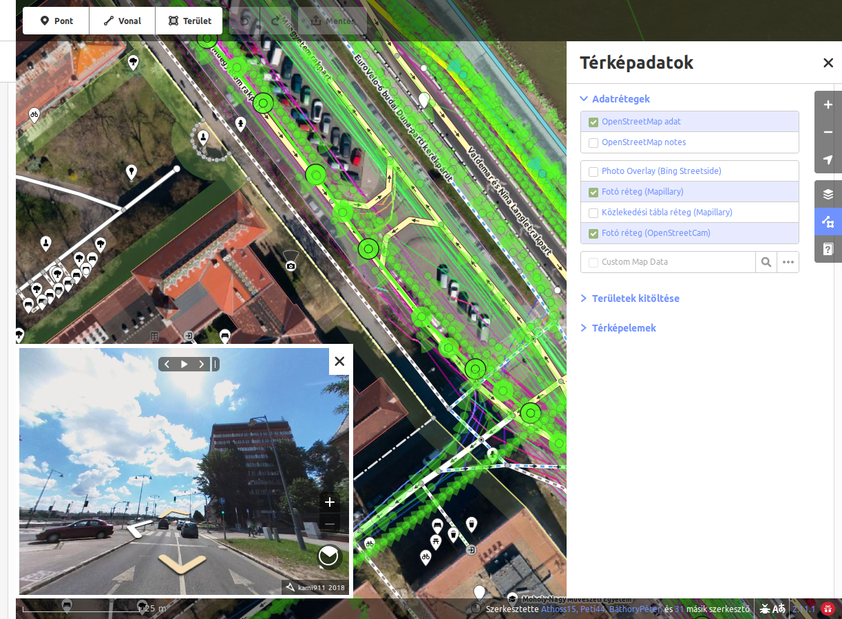
ID Editor

Slide 15
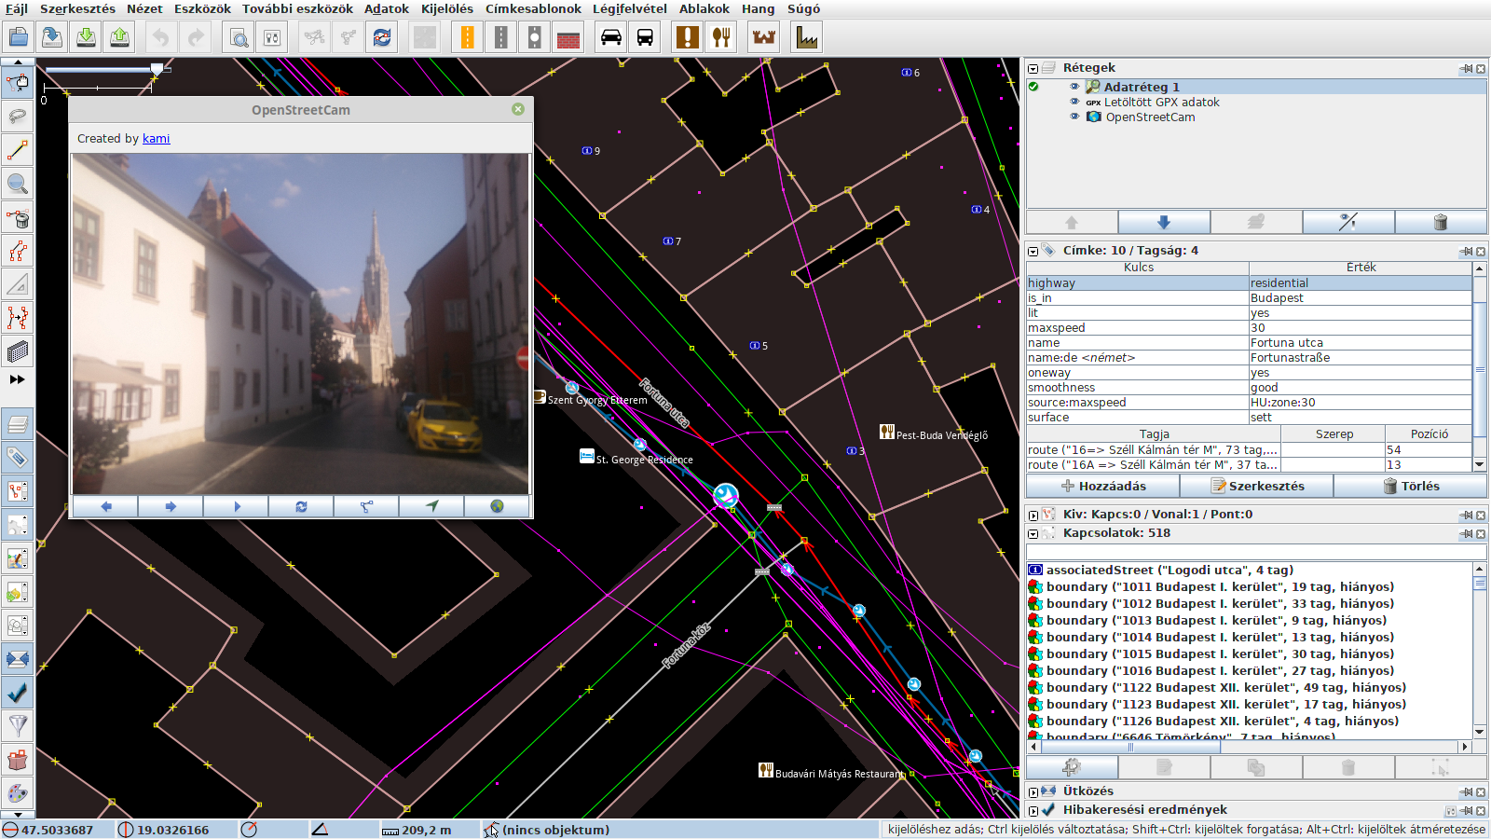
JOSM

Slide 16
Nehézségek I.
Melegedés
  Tok eltávolítása
  Akkumulátor eltávolítása
Tükröződés
  Felületek letakarása fekete textillel
Tárhely
  Rendszeres mentés
  Kellően nagy tárterület (32...128 GB)
GPS-jelvesztés
  Utófeldolgozás (ExifTool, GeoSetter, ...)

Slide 17
Nehézségek II.
Túl sok napfény (beégett képek)
  Későbbi felvétel
  Más irány
Túl kevés napfény (elmosódott képek)
  Nappali időpont
Időjárás / Kosz / Rovarok
Energiaellátás (külső eszköznél): 1-2 óra
Kép készítés intervalluma: 0.5-2 másodperc

Slide 18
Nehézségek III.
Önző alkalmazások
  Feltöltés után azonnal töröl, nem lehet más szolgáltatásba feltölteni
Túlzott erőforrásigény
  Lelassuló telefon
Háttérben nem működik
  Navigáció csak a háttérben
Vezetés közben több zavaró körülmény
  Kitakarás, figyelni az eszközökre, rögzítenek-e, ...

Slide 19
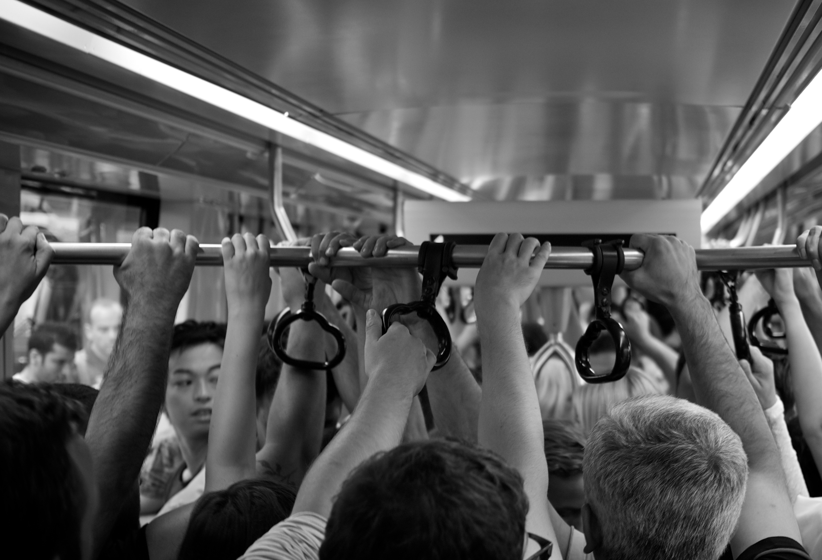
Kérdések

Slide 20
Köszönöm a figyelmet!
Szalai Kálmán (KAMI)
kami911@gmail.com
7. Foszforgézúúú
2018. november 30.

Slide 21
Hivatkozás-gyűjtemény
OpenStreetCam
OpenStreetCam – OpenSource
Mapillary
Mapillary – OpenSource
Szerkesztés Mapillary alapján ID Editor-ban
Szerkesztés Mapillary alapján JOSM-ban
Egy panorámakép
Mapillary Shop

